Slide 1
স্বাগতম

Slide 2
মোঃ তোফাজ্জল হোসেন ইন্সট্রাক্টর (ইলেকট্রিক্যাল) আক্কেলপুর সরকারি টেকনিক্যাল স্কুল ও কলেজ, আক্কেলপুর, জয়পুরহাট ।
পরিচিতি
শিক্ষক পরিচিতি
পাঠ পরিচিতি
বিষয়ঃজেনারেল ইলেকট্র্রিক্যাল ওয়াকর্স-১ (প্রথম পত্র)
অধ্যায়ঃ ১৫
শ্রেণি-নবম

Slide 3
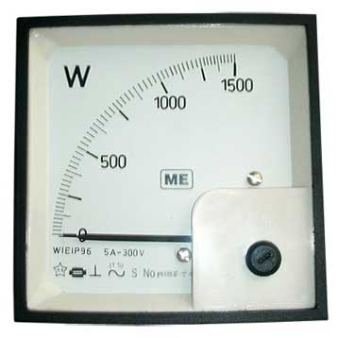
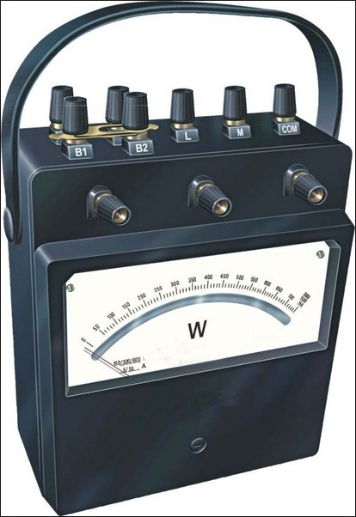
ওয়াট মিটার

Slide 4
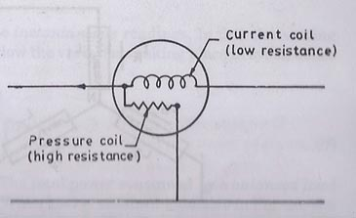
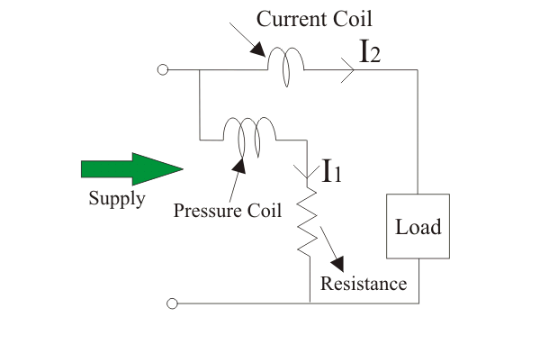
w

Slide 5
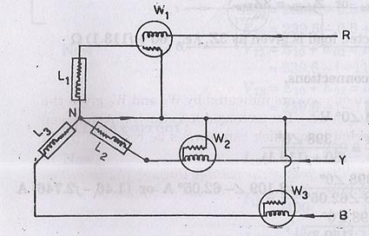

Slide 6
শিখনফল
১।ওয়াট মিটার কাকে বলে জানতে পারবে ।
২।ওয়াট মিটারে কয়টি কয়েল আছে জানতে পারবে ।
৩।প্রেসার কয়েল কাকে বলে জানতে পারবে ।
৪।কারেন্ট কয়েলের সংযোগ দিতে পারবে ।
৫।প্রেসার কয়েলের সংযোগ দিতে পারবে ।

Slide 7
ওয়াটমিটার
সিঙ্গেল ফেজ লাইনে ওয়াটমিটারের সংযোগ

Slide 8
ওয়াটমিটার
কারেন্ট কয়েল
প্রেসার কয়েল
তিনফেজ সার্কিটে ওয়াটমিটার সংযোগ

Slide 9
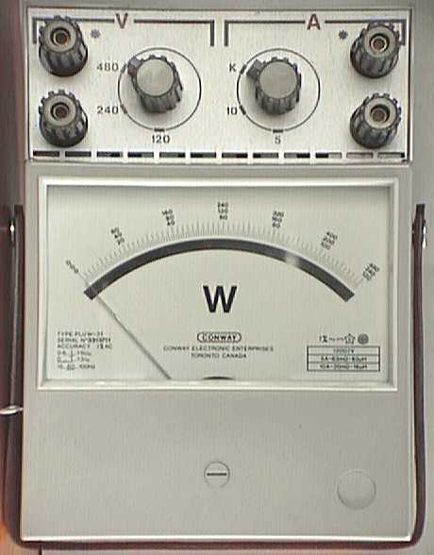
প্রেসার কয়েলের দুইটি প্রান্ত
কারেন্ট কয়েলের দুইটি প্রান্ত
ওয়াট=কারেন্ট×ভোল্টেজ
ওয়াট মিটার

Slide 10
পাঠমূল্যায়ন
১।ওয়াটমিটার কাকে বলতে পারবে ২।কারেন্ট কয়েল কাকে বলে বলতেপারবে
৩।প্রেসার কয়েল কাকে বলে বলতে পারবে
৪।ওয়াটমিটার দিয়ে কি পরিমাপ করা হয়

Slide 11
একক কাজ
১।ওয়াটমিটারের কারেন্ট কয়েল ও প্রেসার কয়েলের প্রান্ত গুলো চিহ্নিত কর ।

Slide 12
বাড়ির কাজ
১।একটি ওয়াটমিটারের চিত্র সহ বিভিন্ন অংশ চিহ্নিত কর ।
২।তোমার বাড়িতে কোথায় কোথায় কত ওয়াট ব্যবহ্নত হয় , তাহার তালিকা প্রস্তুত কর।

Slide 13
ধন্যবাদ

